Slide 1
LÆR Å BRUKE E-POST
Læringsmål:
å kunne logge av og på ein e-postkonto
å kunne sende, ta imot og svare på e-post
Notes:
Koorsadaan waxaan ku baranaynaa sida loo isticmaalo Gmail.
Qaar badan oo ka mid ah shirkadaha iimaylka bixiya ayaa ayaantiiba mar adeegyadooda dib u habayn ku sameeya. Sidaas darteedna waxaa dhici karta in sida koontada loo furto, sida loo galo iyo qaybaha kale intaba in ay ka duwan yihiin sida aan koorsadaan ku baran doonno. Sidaas darteed inta aadan koorsada qaban isku day in aad koonto furato oo aad iimayl dirto adigana laguu soo diro adiga oo Gmail isticmaalaya. Haddii aad aragto wax is beddelay, isbeddelkaas koorsada ku dar si ay dadka koorsada dhiganaya ugu fududaato in ay koorsada la socdaan.
Inta aadan koorsada billaabin dadka koorsada dhiganaya u sharrax hadafka waxbarashadaan laga leeyahay. Waxay taasi u fududayn doontaa in ay wax bartaan oo ay xasuustaan wixii ay barteen.

Slide 2
Del 1
SAMAYSASHADA CIWAAN IIMAYL

Slide 3
Opprette ein e-postkonto
1
Notes:
Si aad iimayl u dirto adigana laguugu soo diro waa in aad lahaataa ciwaan iimayl. Si aad haddaba mid u yeelato waa in aad koonto ka furataa shirkad iimaylada bixisa. Samaysashada iimaylku waa yara adkaan kartaa, laakiin waxaa nasiib wanaag ah in ay tahay wax aad hal mar uun samaynayso. Si fiican ula soco, hana ka fikirin in aad korka ka xafiddo qaybtaan koorsada.
Waxaa jira shirkado badan oo iimayl bixiya. Shirkado kala duwan ayaadna iimaylo ku lahaan kartaa.
Koorsadaan waxaan ku baranaynaa Gmail. Gmail waxaa iska leh Google, waana iimayl aad loo jecel yahay.
Si aad iimayl u dirto adigana laguugu soo diro waa in aad marka hore ciwaan iimayl samaysataa.
Marka aad ciwaan iimayl samaysanayso waxaad tagaysaa internetka barta ciwaanka lagu qoro, kaddibna qoraysaa magaca shirkadda aad doonayso in aad iimaylka ka samaysato.

Slide 4
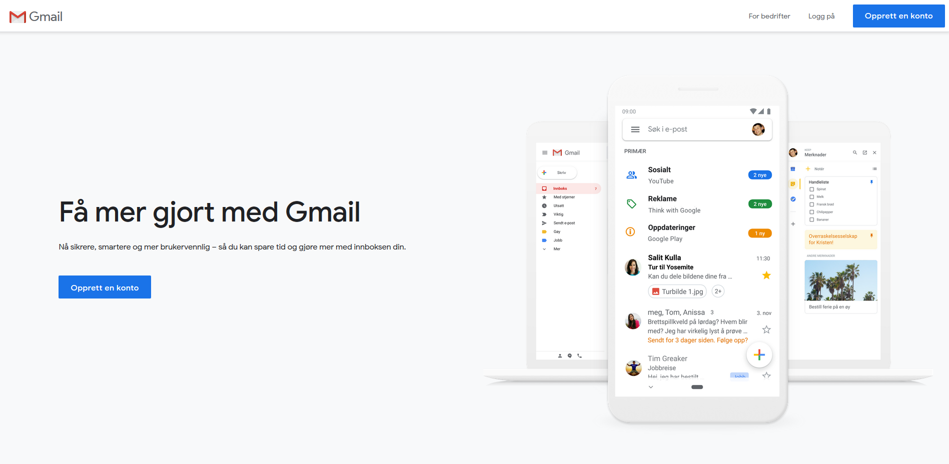
Opprette ein e-postkonto
1
www.gmail.com
Notes:
Ciwaanka Gmail waa www.gmail.no.
Dadka oo dhan ka codso in ay ciwaankaas galaan.

Slide 5
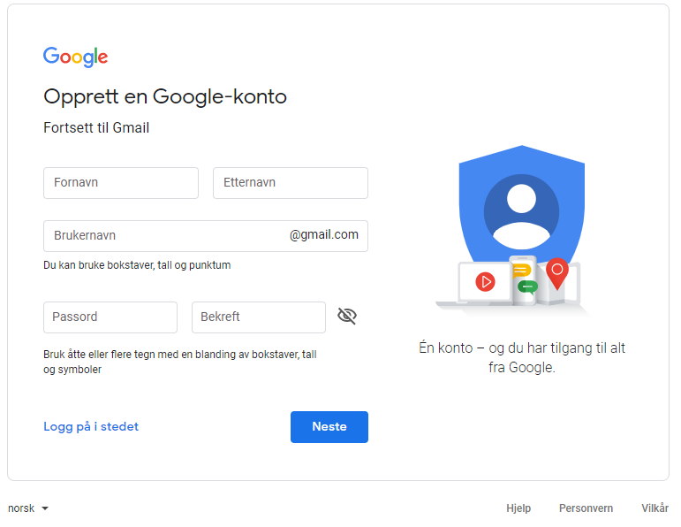
Opprette ein e-postkonto
1
Notes:
Haddii aad ciwaanka sax u qorteen waxaad shaashadaha ku arkaysaan mid sawirradaan ka mid ah.
Hubso in kulli la tagay bogga laga galo ka hor inta aadan sii socon.
Boggaan ayaa kuu soo baxaya marka aad iimaylkaaga isticmaalayso, laakiin maaddaama aynaan weli ciwaan iimayl samaysannin waa in aan marka hore koonto furannaa oo aan iska diiwaangelinnaa shirkad iimaylada bixisa.

Slide 6
Opprette ein e-postkonto
1
Notes:
Si aan meel bannaan wax ugu qorno waa in aan riixnaa. Riix qaybta ugu korreysa. Magacaaga koowaad ku qor halkaas.

Slide 7
Opprette ein e-postkonto
1
Notes:
Riix qaybta loogu tala galay magaca awoowga oo halkaas ku qor magaca awoowga.

Slide 8
Opprette ein e-postkonto
1
Notes:
Qaybta xigta waxaan ku samaysanaynaa magaca isticmaalaha. Magaca isticmaaluhu waa waxa uu ciwaankaaga iimaylku uga duwan yahay ciwaannada kale ee iimaylada. Wixii aad doonto ayaad magac isticmaale ka dhigan kartaa, laakiin waxaa wanaagsan magac u dhow magaacaga dhabta ah. Sidaas ayay adiga iyo dadka kaleba ugu fududaanaysaa xusuusashada magaacaga isticmaalaha iyo ciwaankaaga iimaylka.

Slide 9
Opprette ein e-postkonto
1
æ => ae
ø => o
å => aa
namn.etternamn
Notes:
Magacaaga isticmaalaha kuma jiri karaan meel bannaan [mellomrom] ama xarfaha "æ", "ø" iyo "å". Haddii aad doonayso in aad isticmaasho magac isticmaale oo ka kooban magacaaga koowaad iyo kan awoowgaa waa in aad tusaale ahaan xarfahaas ku beddeshaa "aa" ama "o", meesha bannaan ee u dhexaysa magaca koowaad iyo midka awoowgana waxaa inta badan loo dhexaysiiyaa dhibic.

Slide 10
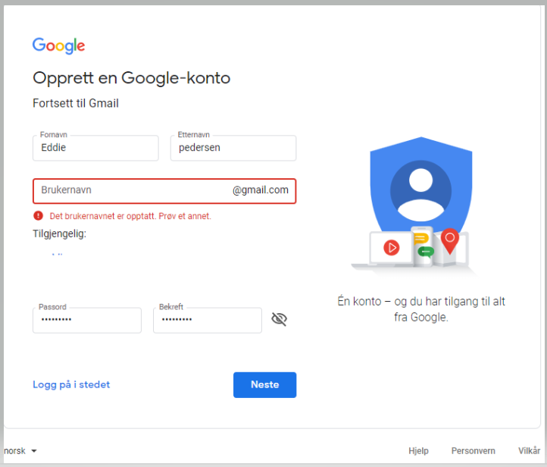
Opprette ein e-postkonto
1
Notes:
Haddii ay jiraan dad kaa horreeyay oo isticmaala magacaas isticmaalaha ee aad qortay, farriintan oo khad guduudan ku qoran ayaad ku arkaysaa meesha magaca isticmaalaha lagu qoro hoosteeda.

Slide 11
Opprette ein e-postkonto
1
namn.i.etternamn
namn.etternamn123
Notes:
Haddii uu jiro qof magacaas isticmaala waa in aad kii aad qoratay wax ka beddeshaa. Dad badan baa xaraf ama lambar gadaal uga dara. Isku day ilaa iyo inta aad ka helayso magac uusan qof kale isticmaalin.
Sug ilaa iyo inta uu qof walba ka helayo magac isticmaale oo bannaan. Wakhti sii oo caawi qofkii u baahan in laga caawiyo sidii uu magac isticmaale oo wanaagsan ku heli lahaa.
Hadda mar haddii kulli magac isticmaale la samaystay waxaa wanaagsan in meel lagu qorto si aan loo hilmaamin.

Slide 12
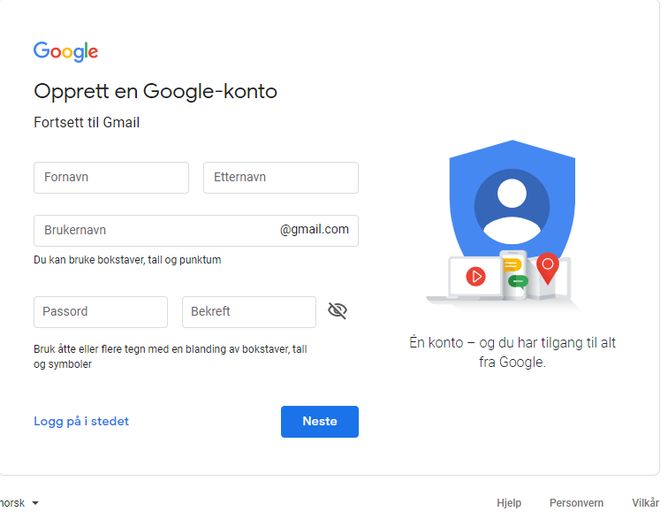
Opprette ein e-postkonto
1
Notes:
Riix qaybta xigta si aad ereyo fure ah [passord] u samaysato.

Slide 13
Opprette ein e-postkonto
1
Minimum 8 teikn
Minimum 2 av desse:
STORE BOKSTAVAR
små bokstavar
tal
symbol
Notes:
Ereyada furaha ah waa in ay ka koobnaadaan ugu yaraan 8 xaraf/calaamad. Waxaa sidoo kale loo baahan yahay in ay ereyada furaha ahi ka koobnaadaan xarfo/calaamado kala duwan. Waa in ay ahaadaan kuwo ay xasuustoodu adiga kuu fududdahay, laakiin ay adag tahay in ay dadka kale qiyaasaan.
Ereyga furaha ah gadaal waa laga beddeli karaa, haddii aad hilmaantana mid cusub ayaa laguu soo diri, laakiin sida ugu fiican uguna dhakhsaha badan waa in la doorto ereyo furo ah oo aad hubto in aad xasuusan doonto.
Sida kuudaha kaarkaaga bangiga ayay ereyada furuhu u yihiin kuwo adiga gaar kuu ah.
Qor ereyada furaha ah ee aad doonayso in aad isticmaasho. Marka aad qorto xarfuhu shaashadda kama soo baxayaan. Taas beddelkeeda, markii aad erey fure ah qortaba waxaad arkaysaa dhibic madow. Sababtu waa in aysan dadka kale arkin ereyada furaha ah ee aad qoreyso.
Markaad dhammeyso riix "gal" ama "midda xigta".

Slide 14
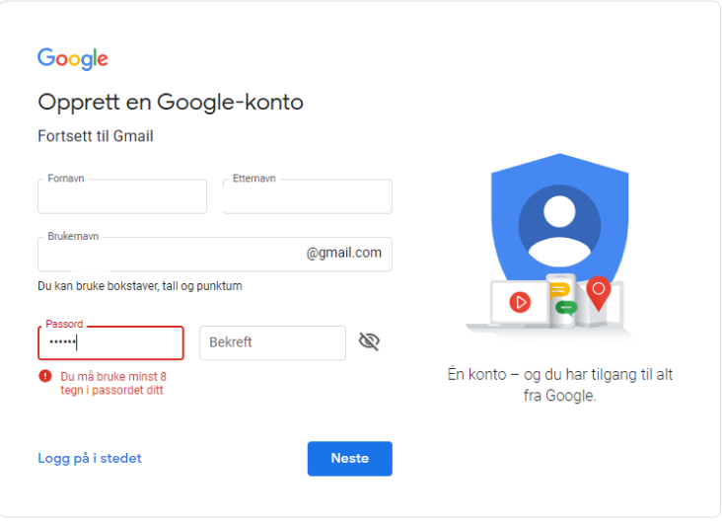
Opprette ein e-postkonto
1
Notes:
Haddii aysan ereyada furaha ah sidii loo baahnaa u dheerayn ama aanay ku jirin ereyadii kala duwanaa ee loo baahnaa waxaa kuu soo baxaya farriintaan. Markaas waa in aad mar kale ku celisaa.

Slide 15
Opprette ein e-postkonto
1
Minimum 8 teikn
Minimum 2 av desse:
STORE BOKSTAVAR
små bokstavar
tal
symbol
Notes:
Xusuuso in aad xeerarkaan raacdo. Sug ilaa iyo inta uu qof walba ka qorayo erey fure ah oo laga aqbalo.

Slide 16
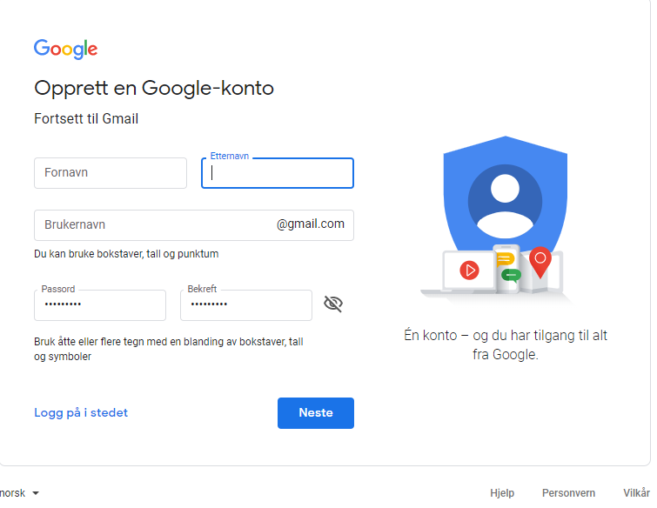
Opprette ein e-postkonto
1
Notes:
Qaybta xigta waxaad mar kale qoraysaa ereyada furaha ah. Sidaas ayuuna adeeggu ku hubinayaa in aadan wax khalad ah garaacin.

Slide 17
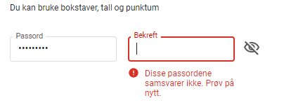
Opprette ein e-postkonto
1
Notes:
Haddii aysan ereyada furaha ah sidii loo baahnaa u dheerayn ama aanay ku jirin ereyadii kala duwanaa ee loo baahnaa waxaa kuu soo baxaya farriintaan. Markaas waa in aad mar kale ku celisaa.
Haddii aad weli hesho farriin kuu sheegaysa in aysan ereyada furuhu isku mid ahayn, markaa meeshii koowaad ee lagu yiri ereyada furaha ah ku qor ayaad wax khalad ah ku qortay. Waa in aad dib u laabataa oo aad ereyada furaha ah mar kale qortaa ka hor inta aadan mar kale ku celin.
Inta aadan koorsada sii wadan, caawi qofkii ay ku adkaato in uu furto ama xaqiijiyo ereyada furaha ah.

Slide 18
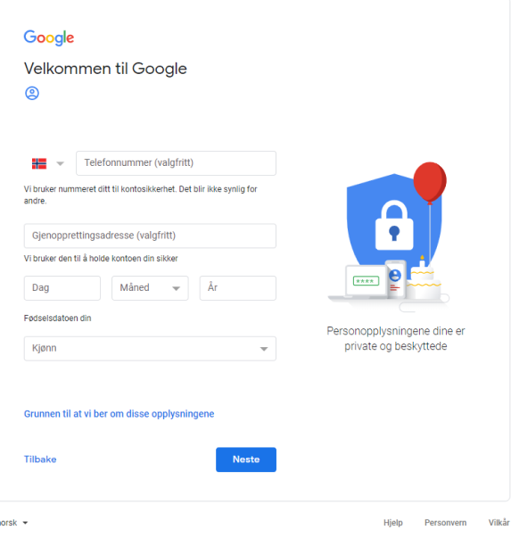
Opprette ein e-postkonto
1
Notes:
Qaybta xigta waxaan ku qoraynaa bisha dhalashada. Waxaa markaas soo baxaya daaqad liis wax laga doorto leh [rullegardinliste].

Slide 19
Opprette ein e-postkonto
1
Notes:
Qaybta xigta waxaad ku qoraysaa maalinta aad bisha ka dhalatay.

Slide 20
Opprette ein e-postkonto
1
Notes:
Ka dibna waxaad dooranaysaa qaybta sanadka. Isticmaalayaasha Gmail waxay riixayaan qaybtaan kaddibna waxay qorayaan sanadka oo buuxa.

Slide 21
Opprette ein e-postkonto
1
Notes:
Qaybta xigta waxaad ku qoraysaa jinsigaaga. Si aad u qorto waxaad riixaysaa fallaarta midige ee qaybtaan. Waxaa kuu soo baxaya daaqad leh liis wax laga doorto. Riix waxa aad doonayso in aad doorato.

Slide 22
Opprette ein e-postkonto
1
Notes:
Hel qaybta ay ku qoran tahay "Lambarka taleefanka gacanta". Adeegga ayaa qoray lambarka lagu soo galo Norway (+47). Qor lambarkaaga talefoonka. Waxaa wanaagsan in uu yahay talefoon gacan.

Slide 23
Opprette ein e-postkonto
1
?
Notes:
Dadka leh ciwaan iimayl oo kale waxay ku qori karaan qaybta xigta. Tani lagama maarmaan ma aha si loo samaysto koonto isticmaale, laakiin way wanaagsanaan kartaa haddii uu tusaale ahaan qofku hilmaamo ereyadii furaha ahaa. Markaas Gmail ayaa ereyo fure ah kuugu soo diri karta ciwaanka iimaylka kale.

Slide 24
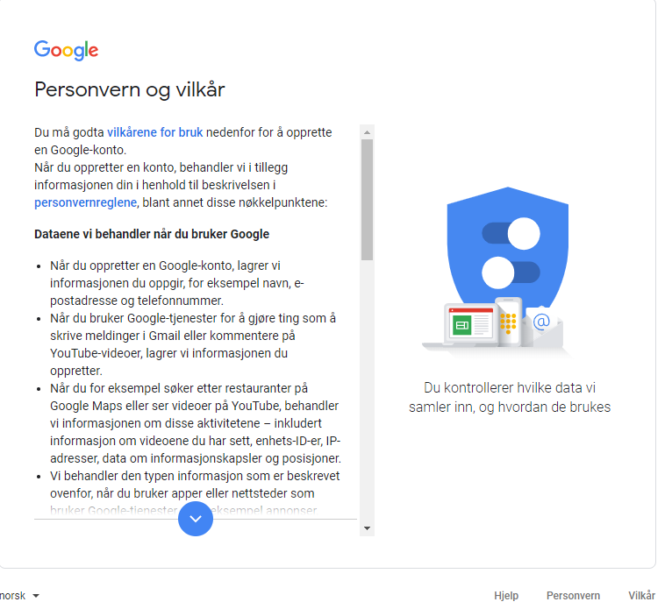
Opprette ein e-postkonto
1
Notes:
Waxaa hadda kuu soo baxaya daaqad ay ku qoran yihiin shuruudaha isticmaalka Google. Si aad kuwaan u aqbashid waa in aad tagtaa meesha daaqadda ugu hooseeysa.

Slide 25
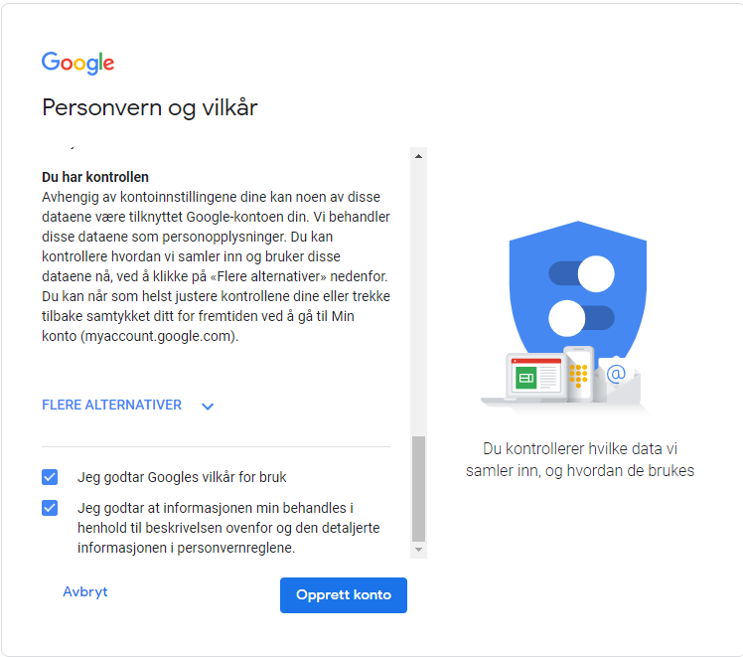
Opprette ein e-postkonto
1
Notes:
Haddana waxaa kuu soo baxayaa batoonka buluugga ah ee "Waan ku raacsanahay". Riix batoonka.

Slide 26
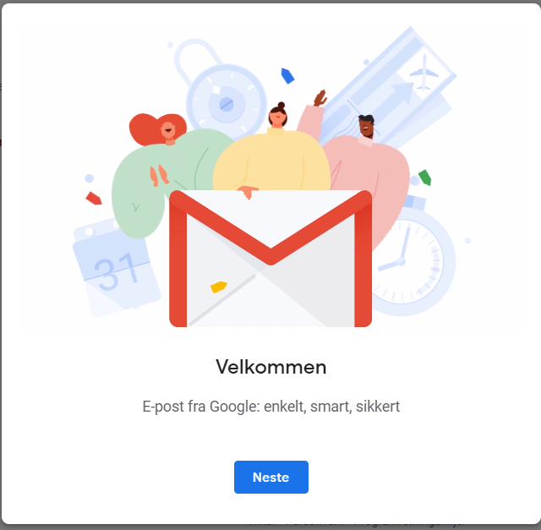
Opprette ein e-postkonto
1
Notes:
Waxaa hadda kuu soo baxaya farriinta soo dhoweynta. Riix batoonka buluugga ah.

Slide 27
Opprette ein e-postkonto
1
Gratulerer med brukarkonto og e-postadresse!
Notes:
Hambalyo! Waxaad hadda kulligiin leedihiin koonto iyo ciwaan iimayl!

Slide 28
Opprette ein e-postkonto
1
brukarnamn
Notes:
Ciwaankaaga iimaylku waa sida soo socota:
- Waxaa marka hore soo baxaya magacaaga isticmaalaha.

Slide 29
Opprette ein e-postkonto
1
brukarnamn@
Notes:
Magaca isticmaalaha waxaa ku xiga att (@). Ciwaannada iimaylka oo dhan waxaa ku jira att. Waana midda lagu kala garto ciwaanka iimaylka iyo bogga internetka.

Slide 30
Opprette ein e-postkonto
1
brukarnamn@gmail.com
Notes:
Calaamadda att waxaa ku xiga magaca shirkadda iimaylka aad isticmaalayso (hadda waxaan isticmaalaynaa Gmail) ugu danbayntana dhibic iyo xarfaha c-o-m.

Slide 31
Del 2
Logge av og på

Slide 32
Logge av og på
2
Notes:
Hadda waxa aad shaashadda ku aragto waa santuukha ay waraaquhu kuugu soo dhacaan [innboks]. Shirkadaha iimaylka ee kala duwan muuqaalkoodu wuu kala duwan yahay, laakiin guud ahaan qaab isku mid ah ayay u shaqeeyaan. Hab fudud ayaan isticmaalayaa si waxyaalaha aad qabanaysaan ay idinkugu fududaadaan.
Santuuqa waraaquhu waa meesha ay ku dhacaan iimayladda laguu soo diro. Halkan ayaad sidoo kale ka helaysaa waxyaalaha aad u baahan tahay marka aad rabto in aad iimayl dirto. Waan u soo laaban doonnaa. Hadda waan ka baxaynaa.
Santuuqa waraaqaha meesha ugu sarreysa ee midige waxaad ku arkaysaa magacaaga iyo ciwaankaaga iimaylka. Hal mar riix.

Slide 33
Logge av og på
2
Notes:
Waxaa soo baxaya waxyaalo la kala dooran karo. Waxyaalahaas waxaa ka mid ah mid la yiraahdo "Ka bax ". Taas riix si aad uga baxdo.

Slide 34
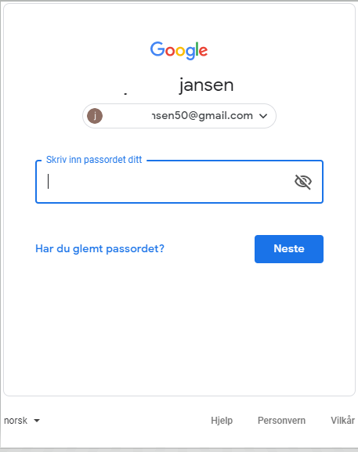
Logge av og på
2
Notes:
Sawirka hadda kuu soo baxay waa in uu u ekaadaa sawirkii aan aragnay ka hor intii aynaan koontada iimaylka samaysan. Boggaan ayaan haddana ka geli doonnaa koontada iimaylka, laakiin waxaan marka hore eegaynaa habab kala duwan oo koontada loo galo.

Slide 35
Logge av og på
2
www.gmail.com
Notes:
Koorsadaan waxaad ku baranaysaan in aad gashaan oo aad koontada iimaylka isticmaashaan adinka oo kombiyuutar ka gelaya. Waa in aad marka hore tagtaan internetka barta ciwaanka lagu qoro, kaddibna aad qortaan ciwaanka internetka ee shirkadda aad iimaylkeeda isticmaalaysaan. Qaybtaan waxaan ku soo barannay billowgii qaybta 1aad ee koorsadaan.
Waxaa laga yaabaa in ay qaar idinka mid ah ay haystaan borogaraam kombiyuutarka ugu jira ama app ku jira kombiyuutarrada gacanta ama taleefan casri ah kuwaas oo aad iimaylka ku furataan. Inta badanna waa xal wanaagsan. Marka aad borogaraamkaan ama app-kaan hal mar geliso magaca koontada iyo ereyada furaha ah uma baahnid in aad macluumaadkaas qorto mar kasta oo aad iimaylka furayso. Waa xal wanaagsan, laakiin xalkaasi wuxuu ku shaqaynayaa keliya kombiyuutarkaaga iyo taleefankaaga casriga ah ama kombiyuutarkaaga gacanta. Haddii aysan kuwani kuu dhoweyn waa in aad tagtaa internetka barta ciwaanka lagu qoro oo aad halkaas iimaylka ka gashaa. Wakhti inti hore ka dheer ayay qaadanaysaa, laakiin faa’iidada ku jirta ayaa ah in aad iimaylkaaga ku furan karto kombiyuutar qof kale leeyahay. Xusuuso in aad ka baxdo marka aad ka dhammaysato si aysan dadka kale iimaylkaaga u akhrisan oo aysan koontadaada iimayl uga dirin.
Koorsadaan waxaan ku baranaynaa sida iimaylka loogu isticmaalo kombiyuutarrada maxaa yeelay markaas waa isku mid haddii aad isticmaasho kombiyuutar uu leeyahay qof aad qaraabo tihiin, kuwa koorsada ama kuwo kale.

Slide 36
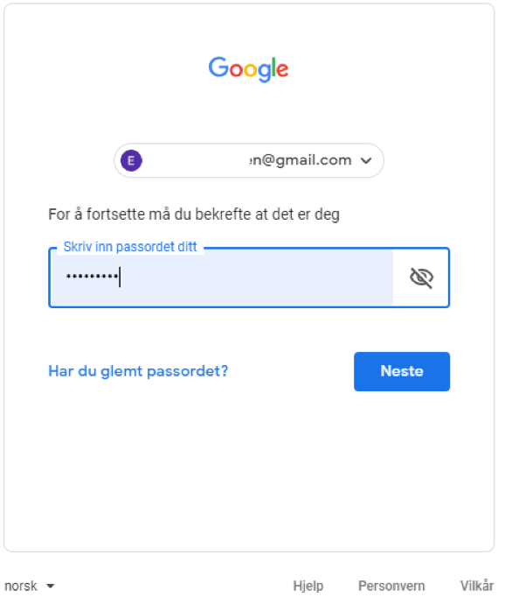
Logge av og på
2
E-postadresse
Passord
Notes:
Hadda mar kale ayaan galeynaa koontada iimaylka.
Dad badan oo Gmail isticmaala ayaa waxay arki doonaan in ay shirkadda iimaylku meelihii loo baahnaa horey u sii buuxbuuxisay. Markaa qofku wuxuu u baahan yahay keliya in uu qoro ereyada furaha ah.

Slide 37
Logge av og på
2
Notes:
Riix batoonka buluugga ah "Gal " si aad u gasho.
Waxaad hadda mar kale arkaysaan santuuqii waraaqaha.
Dhammaan ka codso in dhawr jeer la galo oo laga baxo.

Slide 38
Del 3
Sende e-post

Slide 39
Sende e-post
3
Notes:
Hubso in dhammaan lagu jiro.
Adeegyada iimaylka kulligood waxay leeyihiin batoon la taabto marka iimayl cusub la qorayo.
Batoonku wuxuu ku yaallaa qaybta kore ee sawirka, dhinaca bidixe.

Slide 40
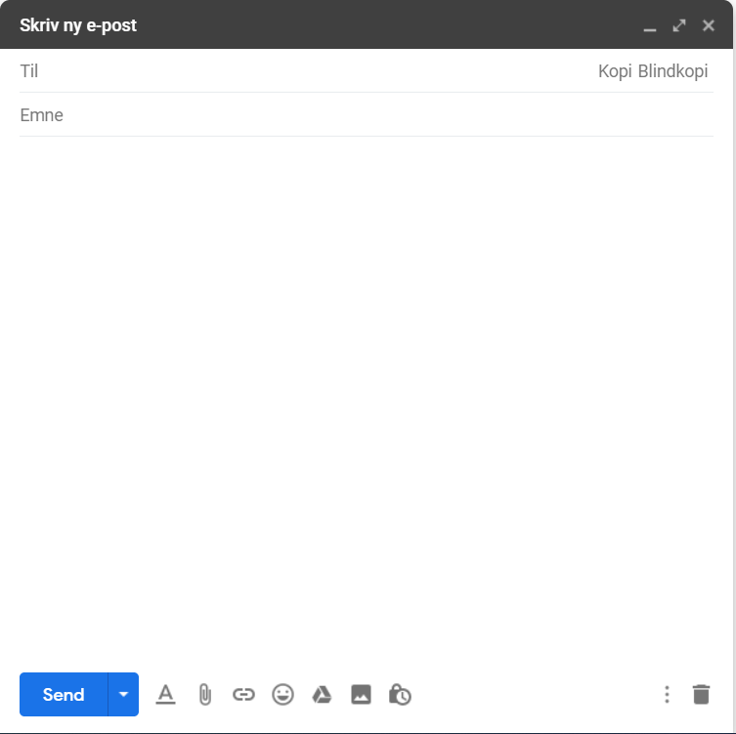
Sende e-post
3
Notes:
Daaqadda hadda kuu soo baxday ayaad iimaylka ku qoraysaa.

Slide 41
Sende e-post
3
Notes:
Dadka Gmail-ka isticmaala qaarkood ayay daaqaddani yaraan kartaa. Haddii ay saas idinku dhacdo waxaad riixi kartaan fallaarta kuu soo baxaysa ee labada jiho u kala jeedda ee ku taalla daaqadda dhinaceeda kore ee midige. Haddii uu cabbirka daaqaddu wanaagsan yahay, markaas uma baahnid in aad wax ka beddesho.

Slide 42
Sende e-post
3
Notes:
Daaqaddaan sahlan waxay na tusaysaa dhammaan waxyaalaha ugu muhiimsan ee loo baahan yahay marka iimayl la dirayo sida.

Slide 43
Sende e-post
3
E-postadressa til mottakaren
Notes:
Qaybta "Ku" halkaas oo lagu qoro ciwaanka iimaylka ee qofka aad iimaylka u direyso.

Slide 44
Sende e-post
3
E-postadressa til mottakaren
Kva handlar e-posten om
Notes:
Qaybta "mawduuc" halkaas oo lagu qoro ciwaanka iimaylka aad direyso.

Slide 45
Sende e-post
3
E-postadressa til mottakaren
Kva handlar e-posten om
I dette feltet skriv du meldinga eller brevet du ønskjer å sende, frå «Hei» til «Helsing»
Notes:
Daaqadda qaybteeda ugu weyn waa halka aad ku qoreyso farriinta ama qoraalka warqadda aad direyso.

Slide 46
Sende e-post
3
E-postadressa til mottakaren
Kva handlar e-posten om
I dette feltet skriv du meldinga eller brevet du ønskjer å sende, frå «Hei» til «Helsing»
Notes:
Ugu danbaynna waa batoonka aad riixeyso marka aad iimaylka direyso.
Si aad haddaba u dirtaan iimaylkiinnii ugu horreeyay, qaybahaan ayaan dul maraynaa oo buuxbuuxinaynaa.

Slide 47
Sende e-post
3
Notes:
Qof walba hadda aniga iimayl ha ii soo diro.
Waxaan ku billaanaynaa in aan buuxinno ciwaanka iimaylka.
Hel qaybta "Ku" oo riix.
Ciwaanka iimaylka aan isticmaalo waa: Sheeg iimaylkaaga ama mid aad koorsada ugu tala gashay. Inta aadan koorsada billaabin ayaad iimaylka ku dari kartaa qoraalka sawirrada leh ama sabbuuradda ayaad ku qori kartaa si uu qof walba si sax ah ugu qorto.
Sug inta uu qof walba iimaylka sax u qoranayo.

Slide 48
Sende e-post
3
Notes:
Haddana waxaan qoraynaa ciwaanka.
Hel qaybta ciwaanka oo riix.
Waxaa had iyo jeer wanaagsan in wax lagu qoro meesha ciwaanka loogu tala galay. Maxaa yeelay waxay qofka aad iimaylka u direyso u fududaynaysaa in uu fahmo ujeeddada iimaylka, iyo in uu dib u raadsado isla iimaylkaas.
Maaddaama aad tababbar ku jirtaan waxaad iimaylkaan ugu yeeri kartaan "tijaabo". Qaybta ciwaanka ku qor "Tijaabo".
Hubi in uu qof walba wax ku qoray qaybta ciwaanka.

Slide 49
Sende e-post
3
Notes:
Hadda ayaan billaabi karnaa in aan iimaylki qorno.
Riix qaybta weyn ee cad.
Farriin gaaban ama salaan ayaad hadda aniga ii soo qori kartaan. Sida marka warqad caadi ah la qorayo oo kale ayay xushmad ahaan habboon tahay in lagu billaabo "Ahlan" laguna gabagabeeyo "Mahadsanid".

Slide 50
Sende e-post
3
Notes:
Marka aad dhammaysaan warqadda aad ii qoreysaan waxaad riixaysaan batoonka "dir" si aad iimaylka u dirtaan oo aan u arko wixii aad qorteen.
Batoonka "Dir" wuxuu ku yaallaa bidixda ugu hooseysa.
Riix batoonka "Dir".
Sug ilaa inta uu qof walba iimaylka ka dirayo.

Slide 51
Sende e-post
3
Notes:
Hadda waxaad ku soo laabateen saqntuuqii waraaqaha.
Isku day in aad iimayl kale ii soo dirto.
Ku billow in aad hesho batoonka "Mid cusub" ama midka "Mid cusub qor ".

Slide 52
Sende e-post
3
E-postadressa til mottakaren
Kva handlar e-posten om
I dette feltet skriv du meldinga eller brevet du ønskjer å sende, frå «Hei» til «Helsing»
Notes:
Midkaan ayaan shaashadda u daynayaa si ay idiinku fududaato in aad xasuusataan waxa la idinka doonayo in aad qabataan.
Inta aad iimaylka ii soo diraysaan, anna waxaan isku dayi doonaa in aan ka soo jawaabo iimaylkii aad hadda ii soo dirteen. Dabadeedna waxaan baran doonnaa sida iimaylada loo furo oo looga jawaabo.
Wakhtigaan u isticmaal in aad si kooban uga jawaabto iimaylladii "Tijaabada" ahaa ee ay ka-qaybqaatayaashu kuu soo direen. Waxaad ku jawaabi kartaa:
"Ahlan
Waa helay iimaylkii aad ii soo dirtay.
Shaqo wacan!
Mahadsanid, hoggaamiyaha koorsada "
Marka aad kulligood u jawaabto, oo uu qof kastana diray ugu yaraan hal iimayl oo kale, ayaad koorsada sii wadi kartaa.

Slide 53
Del 4
Opne e-post
Notes:
Send ein e-post til alle på kurset

Slide 54
Opne e-post
4
Notes:
Hubso in ay qof kasta u furan tahay daaqaddii santuukha iimaylada qofka loo soo diro.
Bidixda waxaad ku aragtaa muuqaalka guud ee qaybaha ay koontadaada iimaylku ka kooban tahay. Qaybta ugu muhiimsan waa santuuqa waraaqaha soo dhaca.
Marka ay santuuqaaga waraaqaha ku jiraan iimayllo aadan akhrisan, tiro ayaa ku qoran santuuqa waraaqaha. Haddii aanay meeshaas tiro ku qornayn, taas micnaheedu waa in aanay kuu oollin iimayllo cusub oo aadan weli furin.

Slide 55
Opne e-post
4
Notes:
Iimayladii ku soo gaaray oo dhan waxay ayagoo liisto ah ku jiraan qaybta weyn ee sawirka. Iimayladii ugu danbeeyay ayaa liiska ugu korreeya. Kuwii ugu horreeyayna waa ugu hooseeyaan.
Iimayl kasta waxaa ku qoran magaca ama ciwaanka iimaylka ee soo diraha iyo ciwaanka iimaylkaas (wixii uu soo diruhu ku qoray qaybta ciwaanka).
Iimaylku inta aan la furin waxay ku qoran tahay khad dhalaalaysa.
Si aad haddaba iimaylka u furto oo aad u akhriso waxaad hal mar riixaysaa magaca soo diraha ama ciwaanka.

Slide 56
Opne e-post
4
Notes:
Si aad iimayl u furto waxaad riixaysaa soo diraha ama ciwaanka.
Ka codso in uu qof walba riixo mid ka mid ah iimaylada ku jira santuukha iimaylada
qofka loo soo diro.

Slide 57
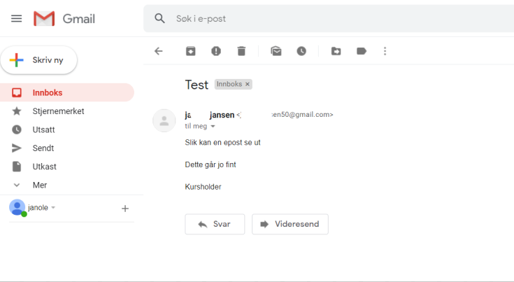
Opne e-post
4
Notes:
Sidaan ayay caadi ahaan u eg yihiin iimaylada Google.

Slide 58
Opne e-post
4
Tittel
Notes:
Meesha ugu sarreysa waxaad ku arkaysaa ciwaanka iimaylka.

Slide 59
Opne e-post
4
Avsendar
Notes:
Så ser du namn og/eller e-postadresse til den som har sendt deg e-posten.

Slide 60
Opne e-post
4
Meldinga frå avsendaren
Notes:
Under det kjem meldinga frå avsendaren.

Slide 61
Opne e-post
4
Notes:
Si aad dib ugu soo laabato santuuqa waraaqaha iyo liiska iimayladii laguu soo diray oo dhan, waxaad riixaysaa "santuukha iimaylada" oo aad ku arkayso dhinaca bidixe ee sawirka.
Hubso in dhammaan lagu soo laabto santuukha iimaylada inta aadan sii socon.

Slide 62
Opne e-post
4
Notes:
Waxaad hadda aragtaan in tiradii ku qornayd qaybta "Santuukha iimaylada" in ay yaraatay.

Slide 63
Opne e-post
4
Notes:
Waxaad sidoo kale arkaysaa in iimaylkii aad furtay in aysan khad dhalaalaysa ku qornayn.

Slide 64
Del 5
Svare på e-post
Notes:
Send ein e-post til alle på kurset

Slide 65
Svare på e-post
5
Notes:
Si iimayl looga jawaabo, iimaylkii ayaad kala soo baxaysaa liiska iimaylada ee santuuqa waraaqaha.
Kulligiin waxaad iga hesheen iimayl aan uga jawaabayay iimaylkii aad horey iigu soo dirteen. Waxaa laga yaabaa in ay qaar idinka mid ahi fureen oo arkeen.
Iimaylkaas ka hel liiska santuuqaaga warqadaha oo riix.

Slide 66
Svare på e-post
5
Notes:
Dadka Gmail-ka isticmaala marka ay ii soo jawaabayaan waa in ay riixaan daaqadda meesha ugu hooseysa ee cad ee ay ku qoran tahay "Halkan riix si aad u jawaabto ama u sii gudbiso".

Slide 67
Svare på e-post
5
brukarnamn@e-post.no
Notes:
Iimaylka jawaabta ah iyo iimaylka cusub aad bay isugu eg yihiih, laakiin midda jawaabta ah waxaa horey loo sii buuxbuuxiyay qaybaha "ku"- iyo "mawduuc".

Slide 68
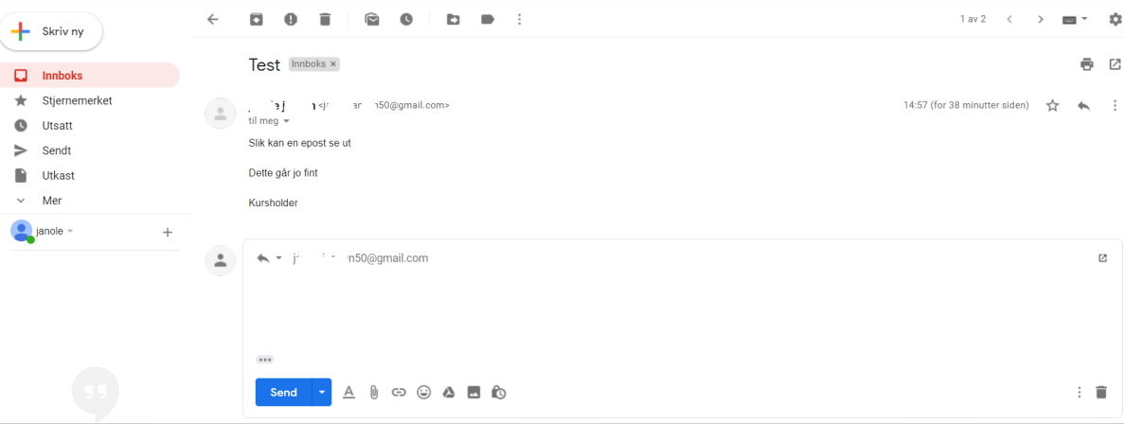
Svare på e-post
5
Notes:
Qoraalkii iimaylka aad ka jawaabaysana waxaad ku arkaysaa korka ama hoosta meesha aad wax ku qoreyso.

Slide 69
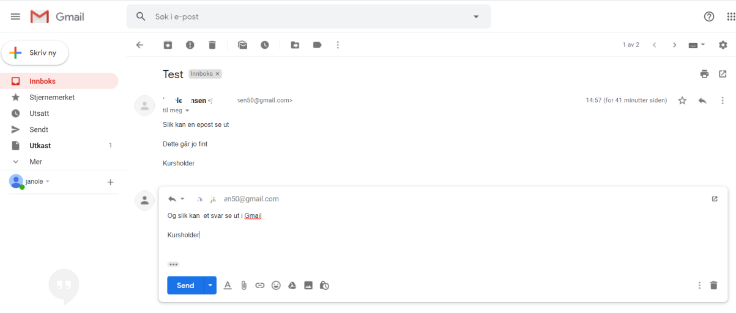
Svare på e-post
5
Notes:
Waxa keliya ee aad u baahan tahay waa in aad jawaabtaada qorto.

Slide 70
Svare på e-post
5
Notes:
Inta badan sidaan ayay Gmail u eg tahay.

Slide 71
Svare på e-post
5
Notes:
Kanina waa qoraalkii soo diraha.

Slide 72
Svare på e-post
5
Notes:
Adiguna halkaan ayaad ku qoreysaa qoraalkaagi jawaabta ahaa.

Slide 73
Svare på e-post
5
Notes:
Marka aad dhammayso qoridda jawaabtaada ayaad waxaad riixaysaa batoonka "dir".

Slide 74
Ferdig – godt jobba, alle saman!
No kan de øve på
å be om e-postadressa til sidemannen, slik at de kan øve på å sende e-post til kvarandre og opne og svare på e-postane til kvarandre
å logge av og på e-postkontoen
å lukke nettlesaren heilt, opne han igjen, skrive inn adressa til e-posttenesta og logge inn på nytt
Øv heime:
Finn nokon å øve med som du kan sende og ta imot e-post frå.
Notes:
DHAMMAAD

